Slide 1
Компетентностный подход на уроке в начальной школе.
Подготовила учитель начальных классов МБОУ СОШ №68 г.Краснодар Демихина Ольга Александровна

Slide 2
Рассмотрим понятия
Компетенция – совокупность взаимосвязанных качеств личности (знаний, умений, навыков, способов деятельности), задаваемых по определенному кругу предметов и процессов и необходимых, чтобы качественно продуктивно действовать по отношению к ним. (Хуторской А. В.)
Компетентность – владение, обладание человеком соответствующей компетенцией, включающей его личностное отношение к ней и предмету деятельности. (Хуторской А. В.)

Slide 3
Ключевые образовательные компетенции
Ценностно-смысловая компетенция
Общекультурная компетенция
Учебно – познавательная компетенция
Информационная компетенция
Коммуникативная компетенция
Социально-трудовая компетенция
Компетенция личностного самосовершенствования

Slide 4
Общеучебные школьные компетенции
Извлечение основного содержания услышанного или прочитанного
Точная формулировка мыслей
Исследование различных вариантов решения задач
Сотрудничество с другими (учениками или учителем) при выполнении общего задания
Планирование действий и времени
Оценка результатов своей деятельности

Slide 5
Классификация ключевых компетенций
На сегодняшний день не существует единой классификации ключевых компетенций.
Чаще всего выделяют классификацию базовых компетенций:
информационная – готовность к работе с информацией;
коммуникативная – готовность к общению с другими людьми;
кооперативная – готовность к сотрудничеству с другими людьми;
проблемная – готовность к решению проблем;
рефлексивная – готовность к анализу собственной деятельности.

Slide 7
Информационная компетентность
Умение самостоятельно интерпретировать, систематизировать, критически оценивать и анализировать полученную информацию с позиции решаемой задачи;
делать выводы;
использовать полученную информацию при планировании и реализации своей деятельности в той или иной ситуации;
структурировать имеющуюся информацию; представлять ее в различных формах и на различных носителях.

Slide 8
Коммуникативная компетенция
умение самостоятельно вступать в контакт с любым собеседником;
поддерживать контакт в общении, соблюдая нормы и правила общения, выражать свои мысли в формах монолога и диалога, а также с использованием средств невербального общения;
слушать собеседника, проявляя уважение и терпимость к чужому мнению;
высказывать, аргументировать и в культурной форме отстаивать собственное мнение;
грамотно разрешать конфликты в общении;
оценивать успешность ситуации общения;
корректно завершать ситуацию общения.

Slide 9
Проблемная компетенция
умение самостоятельно выявлять проблему в ситуациях избыточной информации;
формулировать цель; делить ее на ряд последовательных задач;
находить альтернативные пути и средства решения задач;
определять наиболее и наименее выигрышные из них;
предвидеть возможность появления вторичных проблем вследствие использования указанных путей и средств;
реализовать выбранные пути и средства решения проблемы;
публично представлять результаты;
оценивать степень разрешенности проблемы и характер достигнутого продвижения.

Slide 10
Кооперативная компетенция
умение самостоятельно находить партнеров для сотрудничества и объединяться с ними в группы;
распределять межу участниками группы задачи и роли;
действовать в качестве ситуативного лидера группы и в качестве исполнителя;
координировать свои действия с действиями других членов группы, решающих общую задачу;
анализировать и разрешать противоречия, препятствующие эффективности работы команды;
осуществлять коллективное подведение итогов, включая самооценку коллективной деятельности и ее результатов

Slide 11
Рефлексивная компетенция
самоанализ деятельности, проводимый каждым ребенком;
продолжение предметной деятельности;
оценивание того, в какой мере достигнуто решение проблемы;
обсуждение дальнейшей перспективы;
рефлексия процесса мышления;
осмысление задачи, для решения которой недостаточно знаний.

Slide 12
методы формирования ключевых компетенций
*обращение к прошлому или к только что сформированному опыту учащихся;
*открытое обсуждение новых знаний, в ходе которого оказываются задействованными: непосредственно-субъектная позиция учащихся и опосредованно- прежний опыт;
*решение проблемных задач и обсуждение проблемных ситуаций, соразмерных опыту учащихся данного возраста;
*дискуссия учащихся, столкновение их субъективных позиций;
*игровая деятельность: ролевые игры, игровой психологический тренинг или практикум;
*проектная деятельность: исследовательские, творческие, ролевые, практико-ориентированные мини-проекты и проекты -практические работы, имеющие жизненный контекст.
В условиях реализации компетентностного подхода внеклассная деятельность учащихся несет не меньшую образовательную нагрузку, нежели во время урока

Slide 13
Привитие интереса к познавательной деятельности, расширение кругозора

Slide 14
Посещение музеев и библиотек

Slide 15
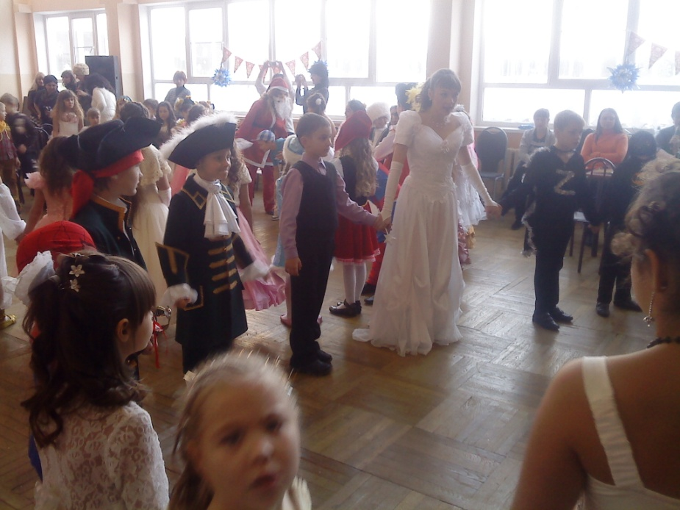
Внеурочная деятельность

Slide 16
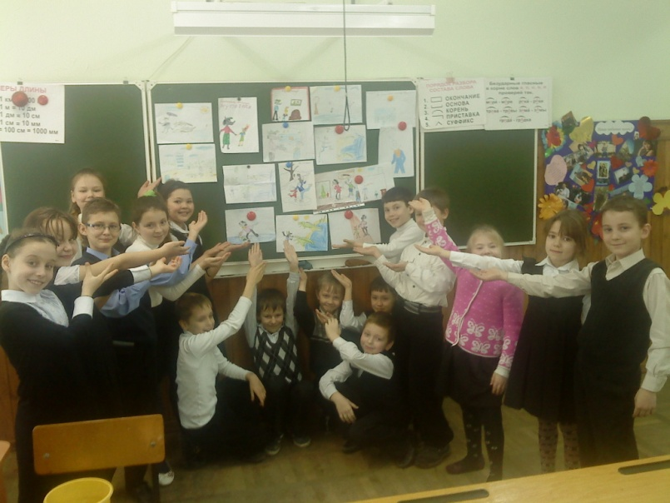
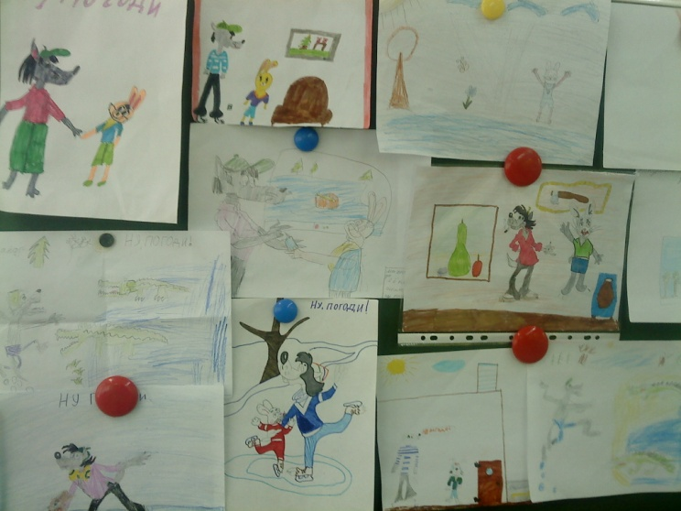
Мини – проекты на уроке

Slide 17
Совместные проекты

Slide 18
Экскурсии

Slide 19
Древняя Китайская мудрость
Скажи мне – и я забуду,
покажи мне – и я
запомню, вовлеки меня –
и я научусь.

Slide 20
Рефлексия в конце каждого урока. Не просто «Что мы делали?», а «Чему научились?
Что вызвало трудности в работе?
Что помогло преодолеть трудности?
Какие ваши личные качества вам помогли, какие мешали?
Что делать, чтобы в следующий раз работа получилась?

Slide 21
Используемая литература
1.Болотов В. А., Сериков В. В. Компетентностная модель: от идеи к образовательной программе. Педагогика. 2003, № 10.
2.Гетманская А. А. Формирование ключевых компетентностей у учащихся. Сайт ИД "Первое сентября" 2003-2004 г.
3.Дубова М. В. Организация проектной деятельности младших школьников с позиции компетентностного подхода.
4.Концепция модернизации российского образования на период до 2010 года: Приказ Министерства образования РФ от 11.02,2002 № 393.
5.Лебедев О.Е. Компетентностный подход в образовании. Школьные технологии. 2004. № 5.
6.Щербинова Н. Н. Реализация компетентностного подхода в общеобразовательной школе. ИД «Первое сентября», «Открытый урок»

